Slide 1
Презентация родительских уголков Килачёвского детского сада

Slide 2
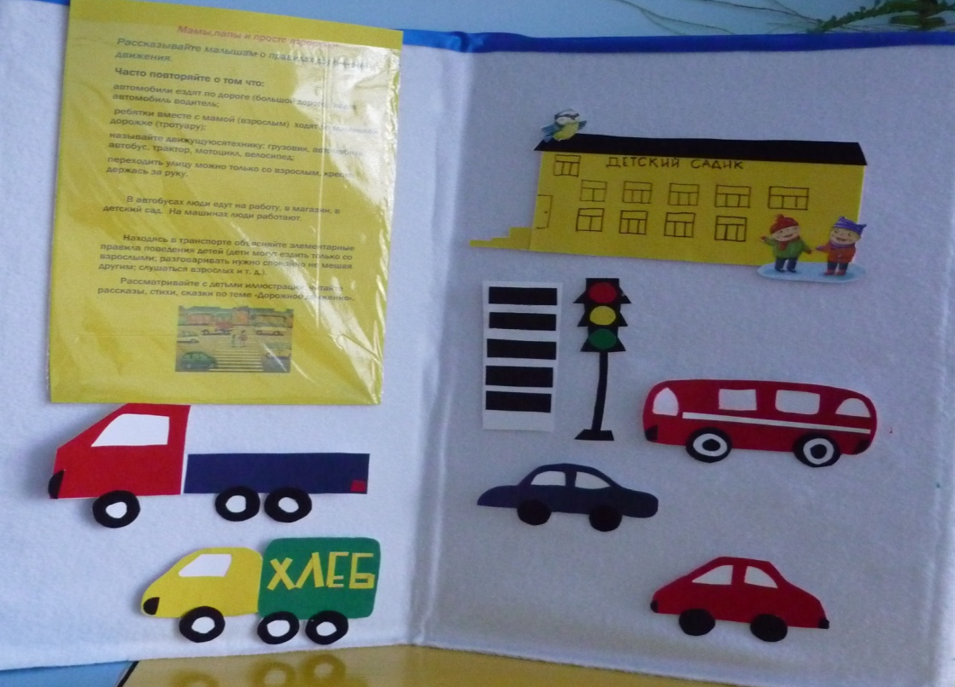
1 младшая группа

Slide 3
2 младшая группа

Slide 4
Средняя группа

Slide 5
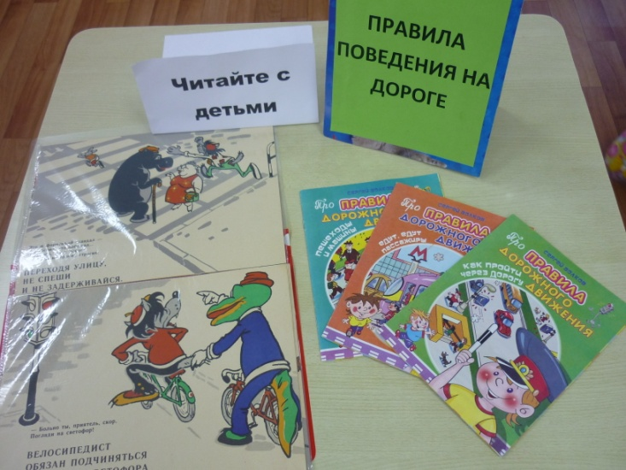

Slide 8
Старшая группа

Slide 11
Подготовительная группа

Slide 12
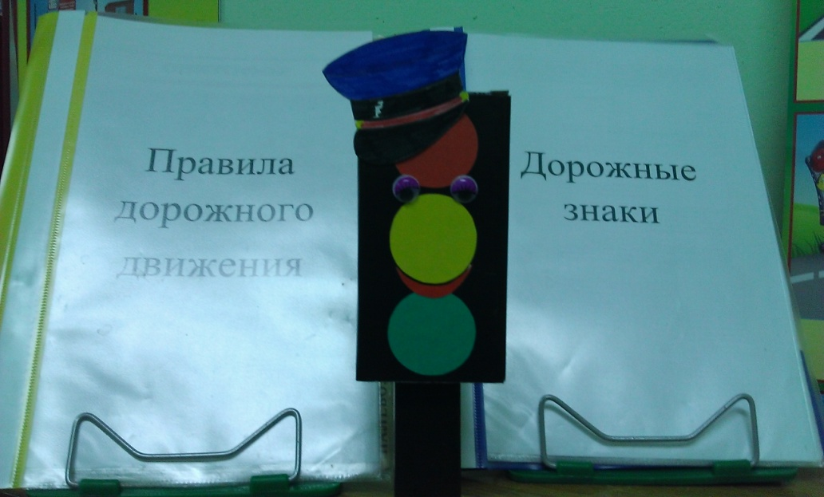

Slide 14
Благодарим за внимание!

